Slide 1


Infomøde om fjernvarme Onsdag d. 26/10 2022

Slide 2

Dagsorden
Hvorfor vælge fjernvarme?
Generelt om fjernvarme i Solrød
Kriterier for udrulningens rækkefølge
Planerne for udbygning i de enkelte områder
Sådan får du fjernvarme
Økonomiske overvejelser

Slide 3

1. Hvorfor vælge fjernvarme? Fjernvarme har en række fordele som energisystem
eapjD3a!3
Fjernvarme har høj forsyningssikkerhed
Prisen er konkurrencedygtig
Anvendelse er bekvemt - der er ikke en lokalt installeret energikilde
Fjernvarme er grønt og bæredygtigt
Fjernvarmenet kan overføre alle energier!

Slide 4
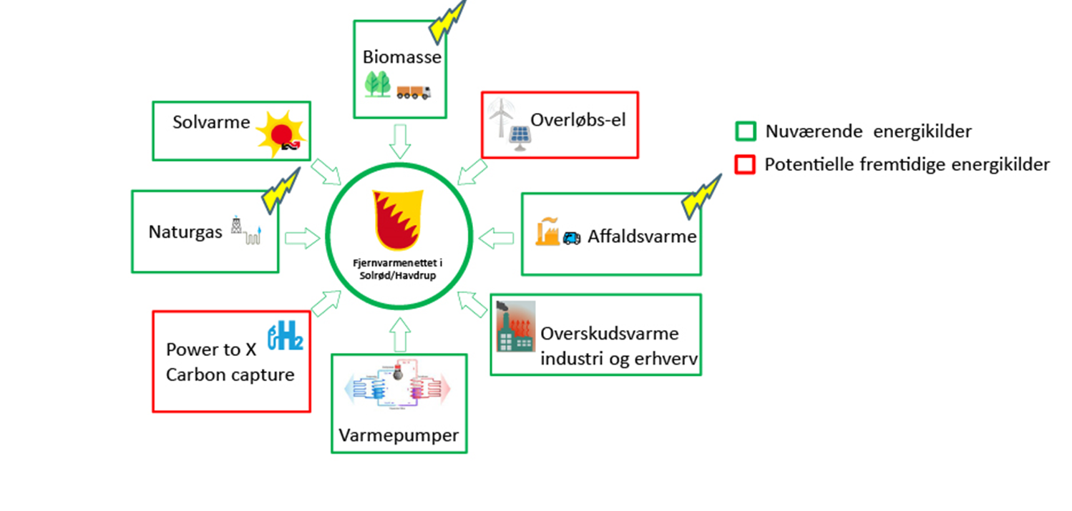
1. Hvorfor vælge fjernvarme? Fjernvarme er vigtigt for fremtidens energisystem
Fjernvarmenet kan overføre alle energier!

Slide 5

2. Generelt om fjernvarme i Solrød Solrød Kommunes Klimaplan 2020-2030
Varmeplan siden 1980’erne
Varmeforsyningsområdet inkorporeret siden 2007
70 % reducering af drivhusgasser i 2030 🡪
niveau med den nationale klimalov og Parisaftalen
Fjernvarmenet kan overføre alle energier!

Slide 6
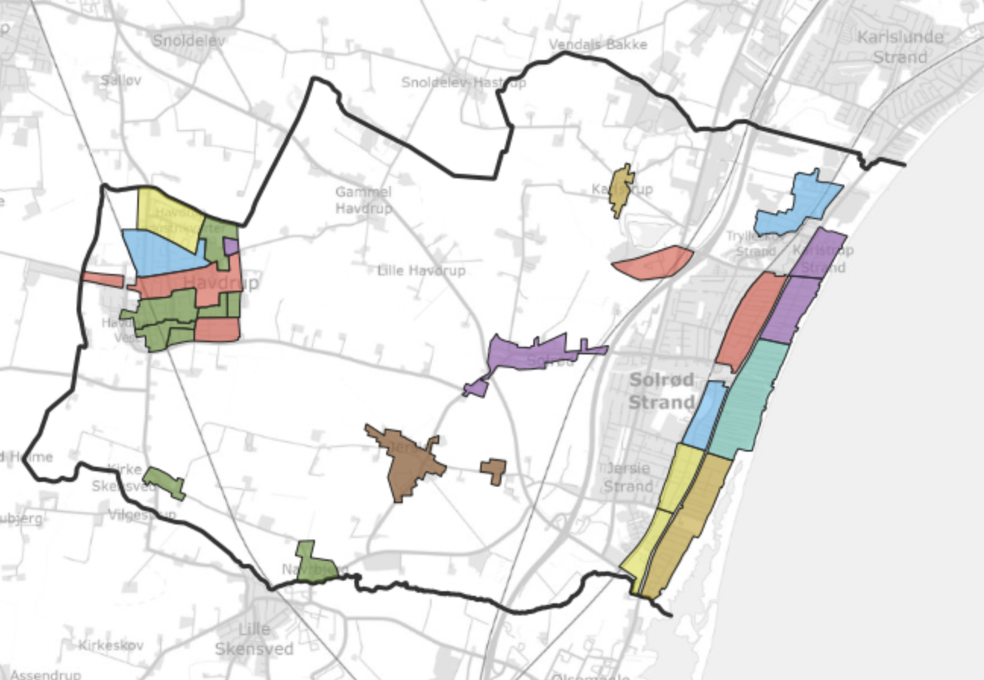
2. Generelt om fjernvarme i Solrød Varmeforsyning i Solrød
De fleste boliger i byområder er opvarmet med fjernvarme eller gas
Udfasning af gas som varmekilde for virksomheder og husstande
Tilslutning til fjernvarme er frivilligt
Plan: Alle gasfyrede områder skal have tilbudt fjernvarme inden 2028
Fjernvarmenet kan overføre alle energier!

Slide 7
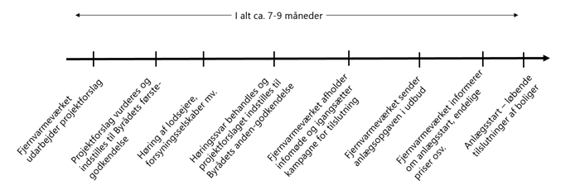
3. Udrulningens rækkefølge Udrulning sker i etaper
Planlægning: Kræver hensyn til logistik, miljø, og planlagte infrastukturprojekter
Forsyningsproblemer: Stål, andre materialer, arbejdskraft
Ledningsudbygninger af hovedledningsnettet
Den tilgængelige varmeproduktionskapacitet
Processen bag fjernvarmeudbygningen:
Fjernvarmenet kan overføre alle energier!

Slide 8
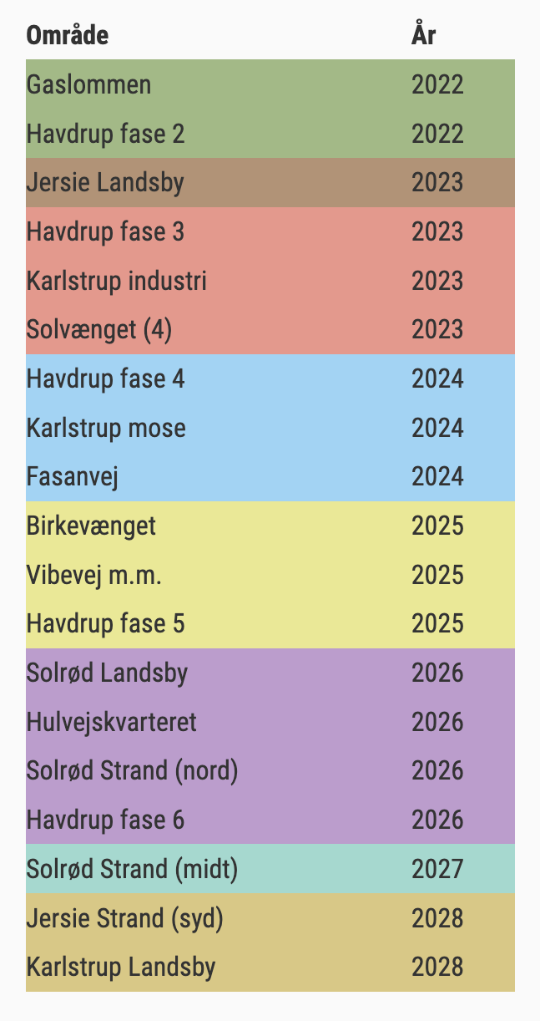
4. Plan for udbygning i de enkelte områder Oversigt
Den aktuelle situation forstærker efterspørgsel på fjernvarme markant 🡪 vi gør vores bedste for at agere hurtigere til gavn for borgerne
Find information om udrulning på din adresse her
Fjernvarmenet kan overføre alle energier!

Slide 9
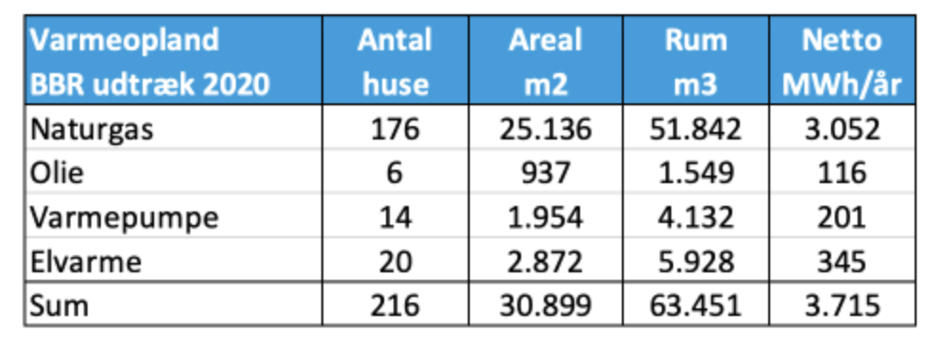
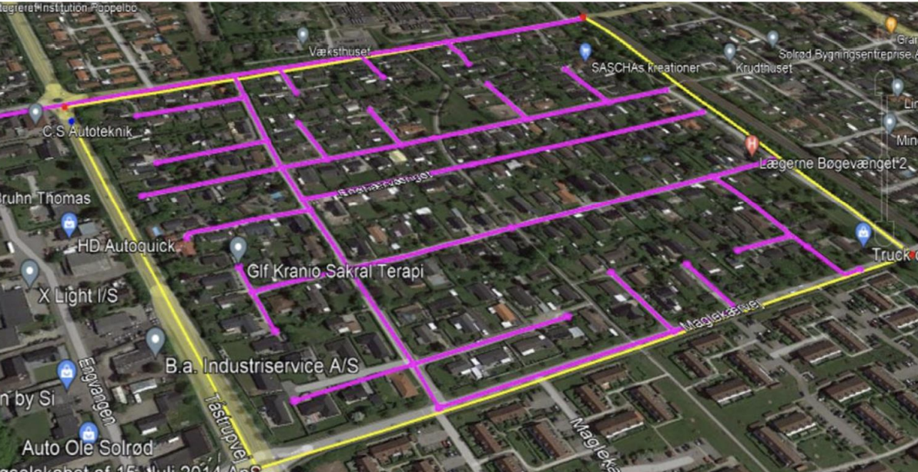
4. Plan for udbygning i de enkelte områder Fase 1: Gaslommen
Fredensbovejkvarteret
Dec. 2021: Projekt godkendt i Byrådet
Maj 2022: Projektforslag
Jun. 2022: Igangsat
Sep. 2022: Opstart af anlægsarbejde på Ankerhusvej
Fjernvarmenet kan overføre alle energier!

Slide 10



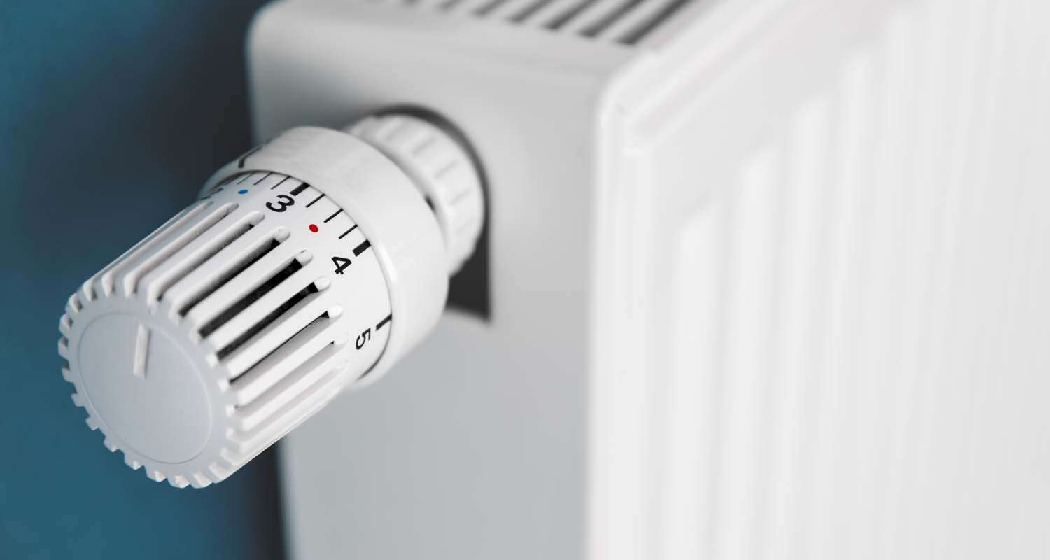
5. Sådan får du fjernvarme Processen
1. Information
Indkaldelse til borgermøde
Find udbygningsplan på www.sfv-amba.dk
Kontakt os med spørgsmål
2. Tilmelding
Tilbud sendes til boligejere
Min. 60 % ”ja” for installation
Underskriv kontrakt
Opkrævning på tilslutningsbidrag
Abonnementsordning?
3. Gravearbejde
Stikledningsaftale med hver grundejer
Installationsaftale
Hovedledning graves ned
Stikledninger etableres til hvert hus
Tilslutningsbidrag opkræves
4. Fjernvarme installeres
Du kontaktes, når din fjernvarmeunit installeres
Aftal dato med VVS’er
1-2 dage installation
Tillykke! Du har nu fjernvarme

Slide 11
6. Økonomiske overvejelser Priser, udgifter og abonnement
Hvad koster det at blive tilsluttet fjernvarme?
Tilslutning koster 34.995 kr.
For nye forbrugere i hver fase af projektet i perioden 2022-2028
Dækker etablering af stikledning samt husindføringsskab og en lille del af det nye fjernvarmenet
Dækker ikke fjernvarmeanlæg, som koster 30-40.000 kr. inkl. installationsomkostninger
Årlig udgift
Den årlige varmeudgift er 15.000 kr.
Abonnement
326 kr./måned i hele enhedens levetid
Dækker udgifter til installation, løbende vedligeholdelse og service
Ekstra udgifter
Afkobling fra gasnettet står du/I selv for (Evida): ca. 8.000 kr.
Over 20 m stikledning: 625 kr./m.
Eventuelt nødvendigt el-, maler-, tømrer- og murerarbejde
Tilsluttes senere?
Ekstra bidrag på forventet 65.000 kr. (gravefolk, maskiner, rør kun til dig)

Slide 12

Har I spørgsmål?

Slide 13
Tak for opmærksomheden!

